Slide 1
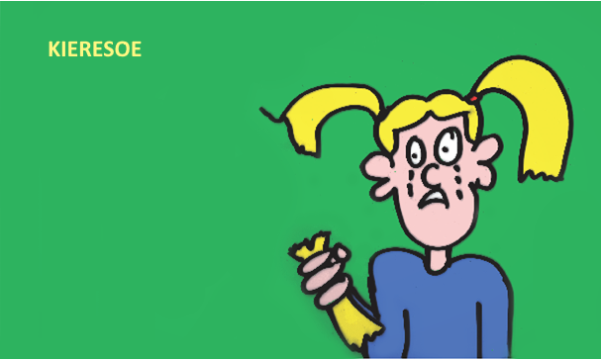
Humor, lachen
en uitlachen

Slide 2
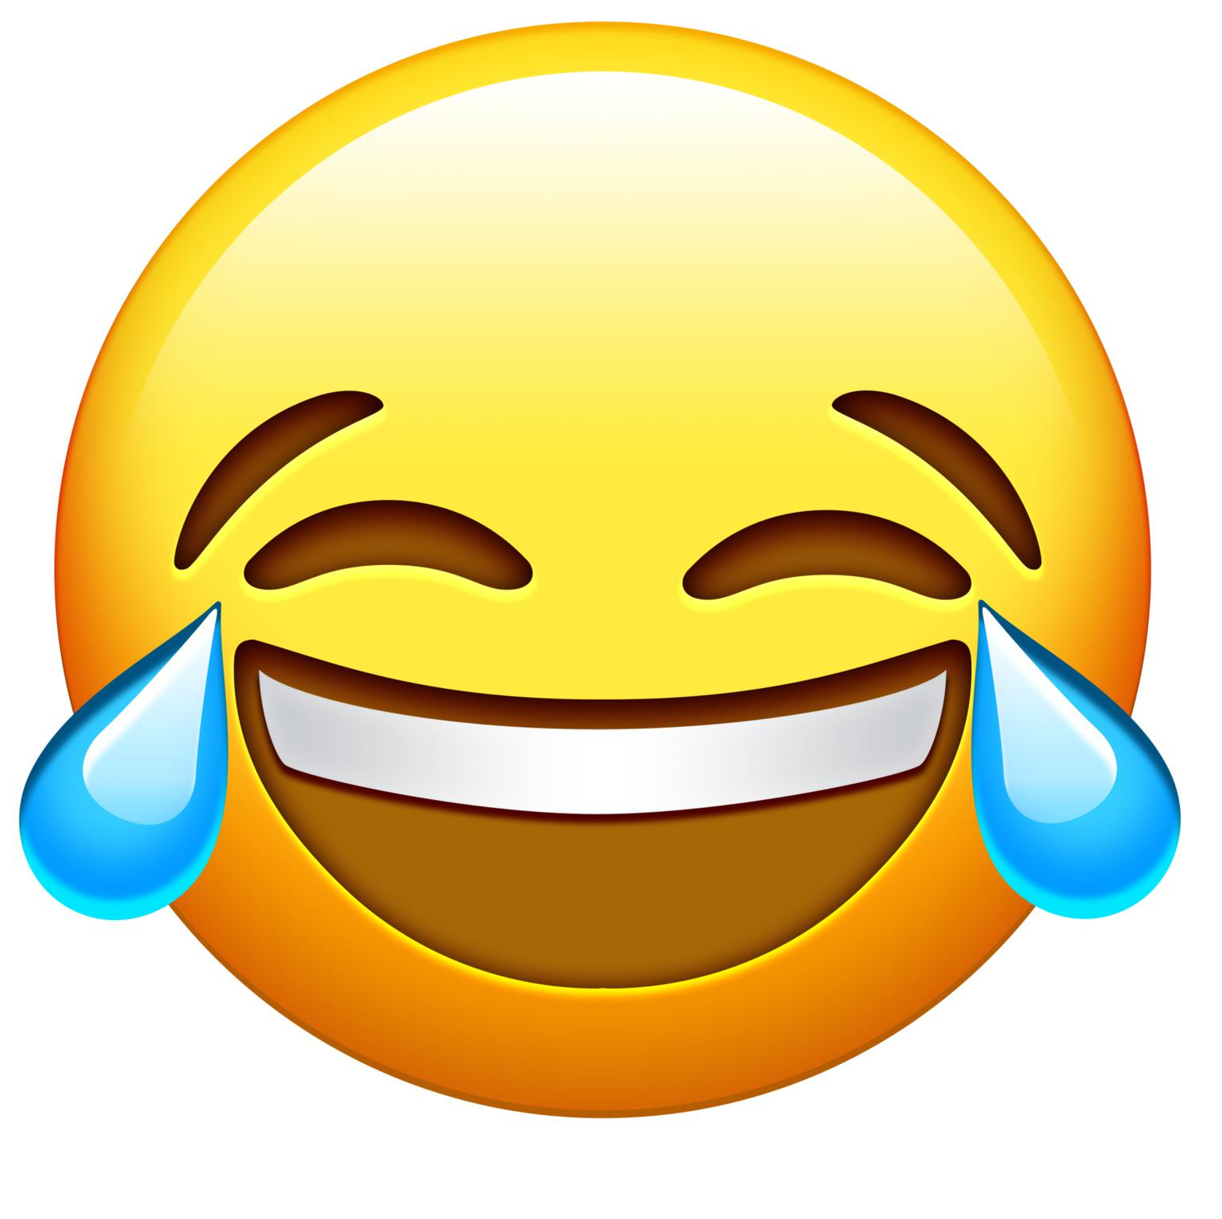
Humor, lachen en uitlachen
Stellingen

Slide 3
Hierna volgen stellingen die je aan het denken kunnen zetten over humor en het effect ervan.
Mogen er geen grapjes meer gemaakt worden? Natuurlijk wel!

Slide 4
schelden doet niet zeer

Slide 5
‘happy slapping’ is stom

Slide 6
als iemand een grap maakt over zichzelf mag een ander dat ook

Slide 7
je kunt altijd doen of je het niet meende:
dat het een grapje was

Slide 8
humor is vaak bedoeld om iets anders te zeggen

Slide 9
sarcastische leraren denken dat ze grappig zijn

Slide 10
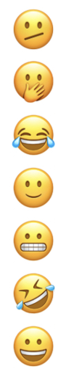
humor maakt lessen juist leuk

Slide 11
soms kan iemand zich door ‘grapjes’ onveilig voelen

Slide 12
ik haat
dubbelzinnige grapjes

Slide 13
ze moeten niet moeilijk doen: een grapje is een grapje

Slide 14
je kunt iets voor de grap zeggen maar het serieus bedoelen

Slide 15
iemand kan lachen en het toch eigenlijk niet leuk vinden

Slide 16
sommige mensen kunnen nergens tegen

Slide 17
een komische opmerking doorbreekt de spanning

Slide 18
wanneer je humor hebt hoor je er eerder bij

Slide 19
als je overal een grapje van maakt ben je niet goed bezig

Slide 20
grappig doen over ziektes kan echt niet

Slide 21
soms is een grap heel erg maar moet ik toch lachen

Slide 22
sommige mensen hebben geen humor

Slide 23
er is duidelijk verschil tussen lachen en uitlachen

Slide 24
grapjes kunnen iemand diep raken

Slide 25
Voor de grap iemand pijn doen kan nooit

Slide 26
als je een mop uit moet leggen is de lol eraf

Slide 27
je merkt het niet altijd als een grap te ver gaat

Slide 28
als je een grap niet leuk vindt ben je een flauwerik

Slide 29
vaak lachen mensen alleen om erbij te horen

Slide 30
als je er een grapje van maakt komt kritiek minder hard over

Slide 31
soms zie je gewoon dat iemand het niet snapt dan lach ik nog harder

Slide 32
bij sommige mensen weet je het nooit of het voor de grap was of niet

Slide 33
een dag niet gelachen is een dag niet geleefd

Slide 34
een grap over geloof moet je nooit maken

Slide 35
een grap kan je ook aan het denken zetten

Slide 36
niet zeuren: lachen is gezond

Slide 37
niet iedereen heeft nou eenmaal dezelfde humor

Slide 38
samen lachen is goed voor de sfeer

Slide 39
gemene grapjes zijn nooit leuk

Slide 40
leraren snappen de humor van leerlingen niet

Slide 41
soms wordt een grapje verkeerd begrepen

Slide 42
Lezen over dit thema:
Huygen, S. (2018, 25 oktober). Wat er schuil gaat achter “zomaar een grapje“. Stevens, L. en Bors, G. (2015) Pedagogisch Tact. 3e druk. Garant.
Deze PowerPointpresentatie werd ontwikkeld door Lucy Reijnen.
Delen mag met bronvermelding

